Slide 1

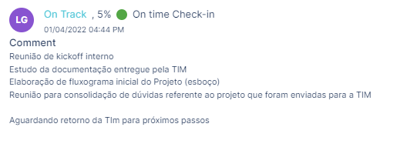

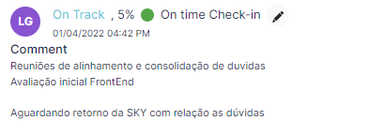
Lucas – Flash 04/04/2022
TI - Desenvolvimento

